Slide 1
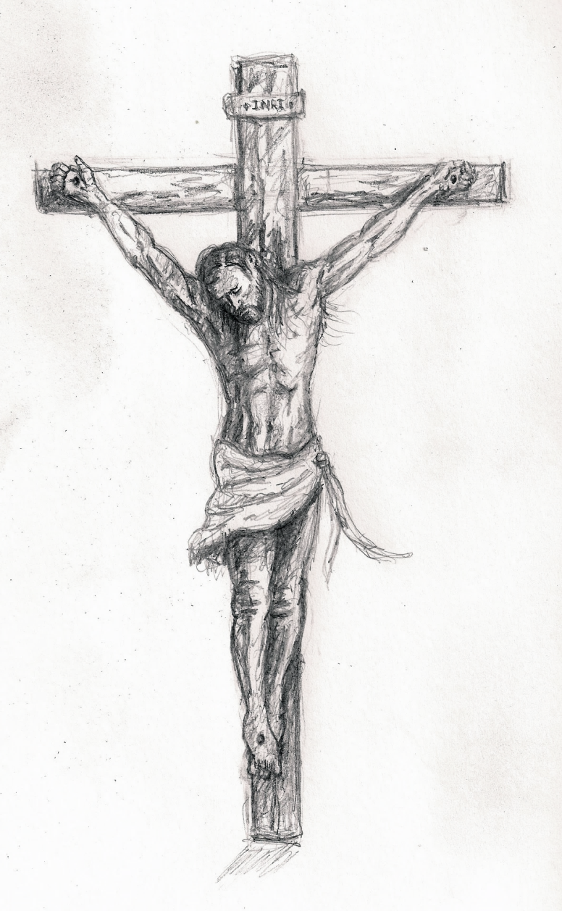
禱 告 《系統神學》– 古德恩

Slide 2
主要內容:
什麽是禱告
神為什麽要我們禱告
禱告的果效
有果效之禱告的要點
禱告的應答

Slide 3
一 什麽是禱告?
禱告是個人與神的交通
【腓4:6~7】應當一無掛慮，只要凡事藉著禱告、祈求和感謝，將你們所要的告訴神。神所賜出人意外的平安，必在基督耶穌裡保守你們的心懷意念。
禱告內容
代求（為自己，別人）、認罪、表達愛慕、贊美與感恩，以及神對我們的回應。
【伯23:3~4】唯願我能知道在哪裡可以尋見神，能到他的臺前，我就在他面前將我的案件陳明，滿口辯白。

Slide 4
二 神為什麽要我們禱告？
【太6:8】你們沒有祈求以先，你們所需用的，你們的父早已知道了。
禱告表達出我們信靠神， 而且也是增長我們對祂信靠的一個方法。
【路11:11~13】你們中間做父親的，誰有兒子求餅，反給他石頭呢？求魚，反拿蛇當魚給他呢？求雞蛋，反給他蠍子呢？你們雖然不好，尚且知道拿好東西給兒女，何況天父，豈不更將聖靈給求他的人嗎？
禱告帶領我們進入與神更深的交通，而祂因愛我們，就喜悅我們與祂交通。
神要讓我們這受造之人在禱告中參與那些在永恒裏很重要的活動。

Slide 5
二 神為什麽要我們禱告？
禱告帶領我們進入與神更深的交通，而祂因愛我們，就喜悅我們與祂交通。
神要讓我們這受造之人在禱告中參與那些在永恒裏很重要的活動。

Slide 6
三 禱告的果效
問題：
禱告是否不僅對我們有好處，也影響到神和世界？
禱告是如何產生果效的？

Slide 7
A. 禱告改變神作為的方式
【雅4:2】你們得不著，是因為你們不求。
【路11:9~10】你們祈求，就給你們；尋找，就尋見；叩門，就給你們開門。因為凡祈求的，就得著；尋找的，就尋見；叩門的，就給他開門。
【出32:9~13】耶和華對摩西說，… 我要向他們發烈怒，將他們滅絕，… 摩西便懇求耶和華他的神說，耶和華啊，… 求你轉意，不發你的烈怒；後悔，不降禍與你的百姓。… 於是耶和華後悔，不把所說的禍降於他的百姓。
【代下7:14】這稱為我名下的子民，若是自卑，禱告，
尋求我的面，轉離他們的惡行，我必從天上垂聽，
赦免他們的罪，醫治他們的地。

Slide 8
B. 使禱告產生果效的是中保耶穌基督
【提前2:5】只有一位神，在神和人中間只有一位中保，
乃是降世為人的基督耶穌。
問題：
神會垂聽那些不信靠耶穌之人的禱告嗎？
【約14:6】耶穌說，我就是道路、真理、生命。
若不藉著我，沒有人能到父那裡去。

Slide 9
問題：b) 舊約時代信徒如何藉著禱告透過中保來到神面前？
耶穌作為中保的工作，在舊約時代是藉著祭祀體系和聖殿裏祭祀所獻的祭物而預表出來。（來7:23-28；8:1-6；9:1-14等）
我們不須僅停留在聖殿的外面，而是進入至聖所。
【來4:14~16】我們既然有一位已經升入高天尊榮的大祭司,就是神的兒子耶穌,便當持定所承認的道。因我們的大祭司並非不能體恤我們的軟弱,他也曾凡事受過試探,與我們一樣,只是他沒有犯罪。所以我們只管坦然無懼地來到施恩的寶座前,為要得憐恤,蒙恩惠,做隨時的幫助。
【來10:19~20】我們…因耶穌的血得以坦然進入至聖所，是藉著他給我們開了一條又新又活的路。
有一位大祭司治理神的家，… 就当存着诚心和充足的信心来到神面前。（来10:21-22）

Slide 10
問題：
我們是以什麽樣的身份在禱告中進入神的同在？
不是像客旅、訪客、普通人，乃是像祭司 ― 就如有權甚至有職務而能在聖殿中最神聖之處的人。
【來10:22】我們心中天良的虧欠已經灑去，身體用清水洗淨了，就當存著誠心和充足的信心來到神面前。
我們今天要去耶路撒冷祈禱嗎？希伯來書說我們要進入“至聖所”，是什麽意思？
【來9:24】基督並不是進了人手所造的聖所，(這不過是真聖所的影像), 乃是進了天堂，如今為我們顯在神面前。

Slide 11
C. 何謂 “奉耶穌的名” 禱告？
【約14:13~14】你們奉我的名無論求什麼，我必成就，叫父因兒子得榮耀。你們若奉我名求告什麼，我必成就。
【約15:16】我揀選了你們，… 使你們奉我的名無論向父求什麼，他就賜給你們。
【約16:23~24】我實實在在地告訴你們：你們若向父求什麼，他必因我的名賜給你們。向來你們沒有奉我的名求什麼，如今你們求，就必得著，叫你們的喜樂可以滿足。
【弗5:20】凡事要奉我們主耶穌基督的名……

Slide 12
C. 何謂 “奉耶穌的名” 禱告？
【徒3:6】彼得說，金銀我都沒有，只把我所有的給你。我奉拿撒勒人耶穌基督的名，叫你起來行走！
奉耶穌基督的名禱告，乃是用祂的權柄來禱告。
奉耶穌基督的名禱告，也是用一種符合祂性格的方式禱告 (照他的旨意禱告) 。
【約一5:14~15】我們若照他的旨意求什麼，他就聽我們，這是我們向他所存坦然無懼的心。既然知道他聽我們一切所求的，就知道我們所求於他的，無不得著。
奉耶穌基督的名禱告，不在形式，註重心靈誠實。

Slide 13
D. 我們可以向耶穌和聖靈禱告嗎？
我們藉著子神直接向父神禱告
【太6:14~15】你們禱告要這樣說，我們在天上的父，……
【約16:23】你們若向父求甚麼，他必因我的名賜給你們。
我們直接向耶稣基督祷告也是合宜的
【徒1:24】眾人就禱告說，主啊，你知道萬人的心，求你從這兩個人中，指明你所揀選的是誰，叫他得這使徒的位分。
【徒7:59】司提反呼籲主說，求主耶穌接收我的靈魂！
耶穌是“慈悲忠信的大祭司”，能夠體恤我們的軟弱，鼓勵我們要在禱告中“坦然無懼地來到施恩的寶座前，為要得憐恤，蒙恩惠，作隨時的幫助”。
雖然聖經沒有明確記錄向聖靈禱告，但依然可以

Slide 14
E. 聖靈在我們禱告中的角色
【羅8:26~27】我們的軟弱有聖靈幫助，我們本不曉得當怎樣禱告，只是聖靈親自用說不出來的歎息，替我們禱告。鑒察人心的，曉得聖靈的意思，因為聖靈照着神的旨意替聖徒祈求。
聖靈使得我們軟弱的禱告變為有果效
在聖靈裏禱告是什麽意思？
【弗6:18】靠著聖靈，隨時多方禱告祈求。
【猶20】你們却要在至聖的真道上造就自己，在聖靈裏禱告。
在聖靈裏禱告就是在禱告時意識到神的同在環繞我們，並且同時聖化（Sanctifying）我們和我們的禱告。
【提前4:5】都因神的道和人的祈求，成為聖潔了。

Slide 15
四 有果效之禱告的要點
1. 按照神的旨意禱告
【太6:10】願你的旨意行(成就)在地上，如同行在天上。
【太26:39】然而不要照我的意思，只要照你的意思。
【約一5:14~15】我們若照他的旨意求什麼，他就聽我們，這是我們向他所存坦然無懼的心。既然知道他聽我們一切所求的，就知道我們所求於他的，無不得著。

Slide 16
1. 按照神的旨意禱告
問題: 禱告時，怎麽知道神的旨意是什麽呢？
神的旨意就是要我們順服祂的話語，遵守祂的命令
明白聖經是禱告的一大助力
【約15:7】你們若常在我裏面，我的話也常在你們裏面，凡你們所願意的，祈求，就給你們成就。
禱告尋求神的旨意; 禱告求神的引導和幫助
祷告不只是对神说话，也要听神说话。在安静等候神的时刻里，神可能会改变我们的心意，或使我们对他的话语有更深的领悟，使祷告更有果效。

Slide 17
2. 以信心禱告
【可11:24】所以我告訴你們，凡你們禱告祈求的，無論是什麼，只要信是（已經）得著的，就必得著。
唯有當神給我們一種確定的感受，使我們肯定祂已經同意了我們的請求時，我們這邊就會產生這種確據。這種確信是只有神才能賜給的東西。
【來11:1】信就是所望之事的實底，是未見之事的確據。
【雅1:6】只要憑著信心求，一點不疑惑；因為那疑惑的人，就像海中的波浪，被風吹動翻騰。這樣的人不要想從主那裏得什麽。

Slide 18
3. 順服
【詩66:18】我若心裡注重罪孽，主必不聽。
【箴15:8】正直人祈禱，為他所喜悅。
【箴28:9】轉耳不聽律法的，他的祈禱也為可憎。
【約一3:21~22】我們的心若不責備我們，就可以向神坦然無懼了。並且我們一切所求的就從他得著，因為我們遵守他的命令，行他所喜悅的事。
個人在聖潔中成長，是通向更多更大祝福之路。
【雅4:2~4】你們得不著，是因為你們不求。 你們求也得不著，是因為你們妄求，要浪費在你們的宴樂中。你們這些淫亂的人哪，豈不知與世俗為友就是與神為敵嗎？

Slide 19
4. 認罪
【太6:12】免我們的債，如同我們免了人的債。
【約一1:9】我們若認自己的罪，神是信實的，是公義的，必要赦免我們的罪，洗淨我們一切的不義。
【詩19:12】願你赦免我隱而未現的過錯。
【雅5:16】你們要彼此認罪，互相代求，使你們可以得醫治。義人祈禱所發的力量是大有功效的。

Slide 20
5. 赦免別人
【可11:25】你們站著禱告的時候，若想起有人得罪你們，就當饒恕他，好叫你們在天上的父也饒恕你們的過犯。
【太6:12~15】赦免我們的罪，如同我們赦免了那些得罪我們的人。(另譯）…… 你們饒恕人的過犯，你們的天父也必饒恕你們的過犯。你們不饒恕人的過犯，你們的天父也必不饒恕你們的過犯。
【賽59:1~2】耶和華的膀臂並非縮短不能拯救，耳朵並非發沉不能聽見；但你們的罪孽使你們與神隔絕，你們的罪惡使他掩面不聽你們。

Slide 21
6. 謙卑
【雅4:6】神阻擋驕傲的人，賜恩給謙卑的人。
【雅4:10】務要在主面前自卑，主就必叫你們升高。
【路18:10~14】有兩個人上殿裡去禱告，一個是法利賽人，一個是稅吏。法利賽人站著，自言自語地禱告說，神啊，我感謝你，我不像別人勒索、不義、姦淫，也不像這個稅吏。我一個禮拜禁食兩次，凡我所得的都捐上十分之一。那稅吏遠遠地站著，連舉目望天也不敢，只捶著胸說，神啊，開恩可憐我這個罪人！我告訴你們，這人回家去比那人倒算為義了。因為凡自高的，必降為卑；自卑的，必升為高。

Slide 22
7. 長時間地持續禱告
【申9:25~26】我因耶和華說要滅絕你們，就在耶和華面前照舊俯伏四十晝夜。我祈禱耶和華說，主耶和華啊，求你不要滅絕你的百姓！他們是你的產業，是你用大力救贖的，用大能從埃及領出來的。
【創32:26】你不給我祝福，我就不容你去。
【路6:12】耶穌出去上山禱告，整夜禱告神。
【可14:39】耶穌又去禱告，說的話還是與先前一樣。
【林後12:8】 為這事，我三次求過主，叫這刺離開我。
【帖前5:17】 不住地禱告。
【西4:2】 你們要恆切禱告，在此警醒、感恩。

Slide 23
8. 迫切地禱告
【來5:7】基督在肉體的時候既大聲哀哭，流淚禱告，懇求那能救他免死的主，就因他的虔誠蒙了應允。
【但9:17~19】我們的神啊，現在求你垂聽僕人的祈禱懇求，為自己使臉光照你荒涼的聖所。我的神啊，求你側耳而聽，睜眼而看，眷顧我們荒涼之地和稱為你名下的城。我們在你面前懇求，原不是因自己的義，乃因你的大憐憫。求主垂聽，求主赦免，求主應允而行，為你自己不要遲延，我的神啊，因這城和這民都是稱為你名下的。
【摩7:2】主耶和華啊，求你赦免！因為雅各微弱，他怎能站立得住呢？

Slide 24
9. 等候主
【詩27:14】要等候耶和華！當壯膽，堅固你的心！我再說，要等候耶和華！
【詩38:15】耶和華啊，我仰望你！主我的神啊，你必應允我！
【詩130:5~6】我等候耶和華，我的心等候，
我也仰望他的話。
我的心等候主，
勝於守夜的等候天亮，
勝於守夜的等候天亮。

Slide 25
10. 私密的禱告
【但6:10】但以理……就到自己家裡（他樓上的窗戶開向耶路撒冷），一日三次雙膝跪在他神面前禱告感謝。
【太6:6】你禱告的時候，要進你的內屋，關上門，禱告你在暗中的父，你父在暗中察看，必然報答你。
單獨與神相處時，我們就可以向祂傾心吐意

Slide 26
11. 與別人一起禱告
【太18:19~20】若是你們中間有兩個人在地上同心合意地求什麼事，我在天上的父必為他們成全。因為無論在哪裡，有兩三個人奉我的名聚會，那裡就有我在他們中間。
聖經裏信徒群體聚集禱告
所羅門獻殿禱告 (王上8:22~53)
同心合意地高聲向神說 (徒4:24)
主禱文 (太6:9~13)

Slide 27
12. 禁食禱告
尼希米聽見猶大省遭大難，受淩辱，並且耶路撒冷的城牆拆毀，城門被火焚燒。就坐下哭泣，悲哀幾日，在天上的神面前禁食祈禱。 (尼1:3~4)
我便禁食，披麻蒙灰，定意向主神祈禱懇求。我向耶和華我的神祈禱、認罪。 (但9:3~4)
至於這一類的鬼，若不禱告、禁食，他就不出來 。(太17:21)
他們侍奉主、禁食的時候，聖靈說，要為我分派巴拿巴和掃羅，去做我召他們所做的工。於是禁食、禱告，按手在他們頭上，就打發他們去了。 (徒13:2~3)

Slide 28
12. 禁食禱告
禁食禱告的益处:
禁食增加了我們必須謙卑及依靠主的感受
禁食使我們更多地專註在禱告上
禁食是一個操練自律的好辦法
禁食表達出我們禱告的熱切和急迫
【珥2:12~13】耶和華說，雖然如此，你們應當禁食、哭泣、悲哀，一心歸向我。你們要撕裂心腸，不撕裂衣服，歸向耶和華你們的神。

Slide 29
五 禱告的應答
【約一5:14~15】我們若照他的旨意求什麼，他就聽我們，這是我們向他所存坦然無懼的心。既然知道他聽我們一切所求的，就知道我們所求於他的，無不得著。
【腓4:6~7】應當一無掛慮，只要凡事藉著禱告、祈求和感謝，將你們所要的告訴神。神所賜出人意外的平安，必在基督耶穌裡保守你們的心懷意念。
【路11:11~13】你們中間做父親的，誰有兒子求餅，反給他石頭呢？求魚，反拿蛇當魚給他呢？求雞蛋，反給他蠍子呢？你們雖然不好，尚且知道拿好東西給兒女，何況天父，豈不更將聖靈給求他的人嗎？
禱告蒙應允，贊美神，歸榮耀給神

Slide 30
猶太人為彌賽亞降臨禱告祈求了幾個世紀，及至時候滿足了，神才差遣祂的兒子到世上來。（加4:4）
经过漫长的等待，神突然答应了我们的祷告。如哈拿求子多年以后生下撒母耳（撒上1:19~20）
聖經也記載了許多未蒙應允的禱告
【創50:20】從前你們的意思是要害我，但神的意思原是好的，要保全許多人的性命，成就今日的光景。
【路22:42】父啊！你若願意，就把這杯撤去！然而，不要成就我的意思，只要成就你的意思。
【林後12:8~9】為這事，我三次求過主，叫這刺離開我。他對我說，我的恩典夠你用的，因為我的能力是在人的軟弱上顯得完全。
【撒下12:16~23】大衛為這孩子懇求神，而且禁食。…… 大衛見臣僕彼此低聲說話，就知道孩子死了。…… 大衛就從地上起來，沐浴，抹膏，換了衣裳，進耶和華的殿敬拜。

Slide 31
我們當進入與神更深的交通，思想我們的祈求是否合神的心意，願神更新我們的心意。
當我們的禱告得不著應答時，我們必須繼續信靠那一位“使萬事都互相效力”的神，並將我們的憂慮卸給他，因為他一直在顧念我們。我們必須持續的記住，他會賜下足夠的力量，使我們度過每一天。他也應許我們說,“我總不撇下你，也不丟棄你”。
不論禱告是否蒙應允，都當贊美神，
歸榮耀給神

